Slide 1
3、6和9的整除性
16~20/03/2020數學停課安排

Slide 2
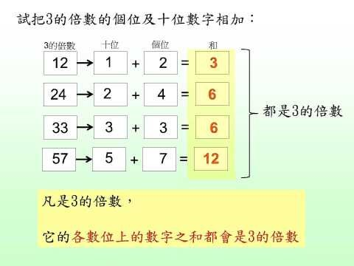
觀看影片，學習3的整除性。

Slide 3
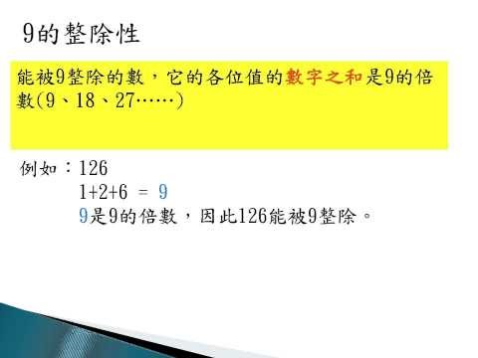
觀看影片，學習9的整除性，

Slide 4
練習：(請用白紙做完後拍照給Mr. wong。)
圈出可以被3整除的數：( 321 / 212 / 1042 / 88 / 167 / 11120)
圈出可以被9整除的數：( 938 / 5520 / 102 / 270 / 20 )
試寫出一個可以同時被 3 和 9 整除的五位數。_______
試寫出一個可以被9整除的最大的四位數。________
312 + 853 的結果是一個可以被 3 整除的數。(是/否)
用 8、2、3、4 其中的三個數字，排出可以被 3 整除的三位數。
用 8、2、3、4 其中的三個數字，排出可以被 9 整除的三位數。

